Slide 1
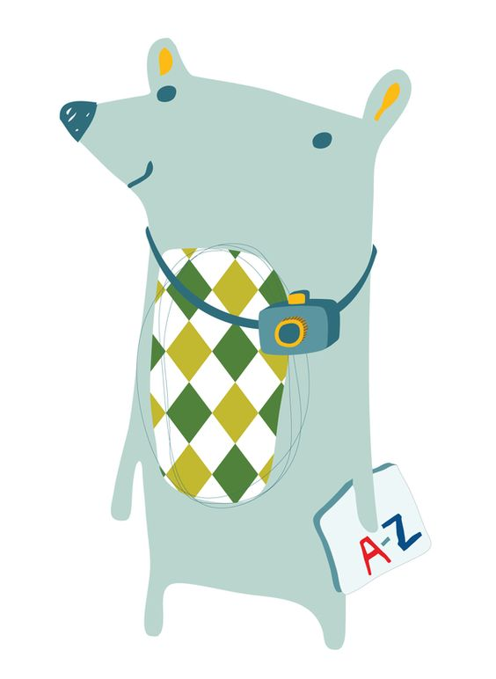
幼儿园物体创玩——窗户
天宁区东青幼儿园 美美班

Slide 2
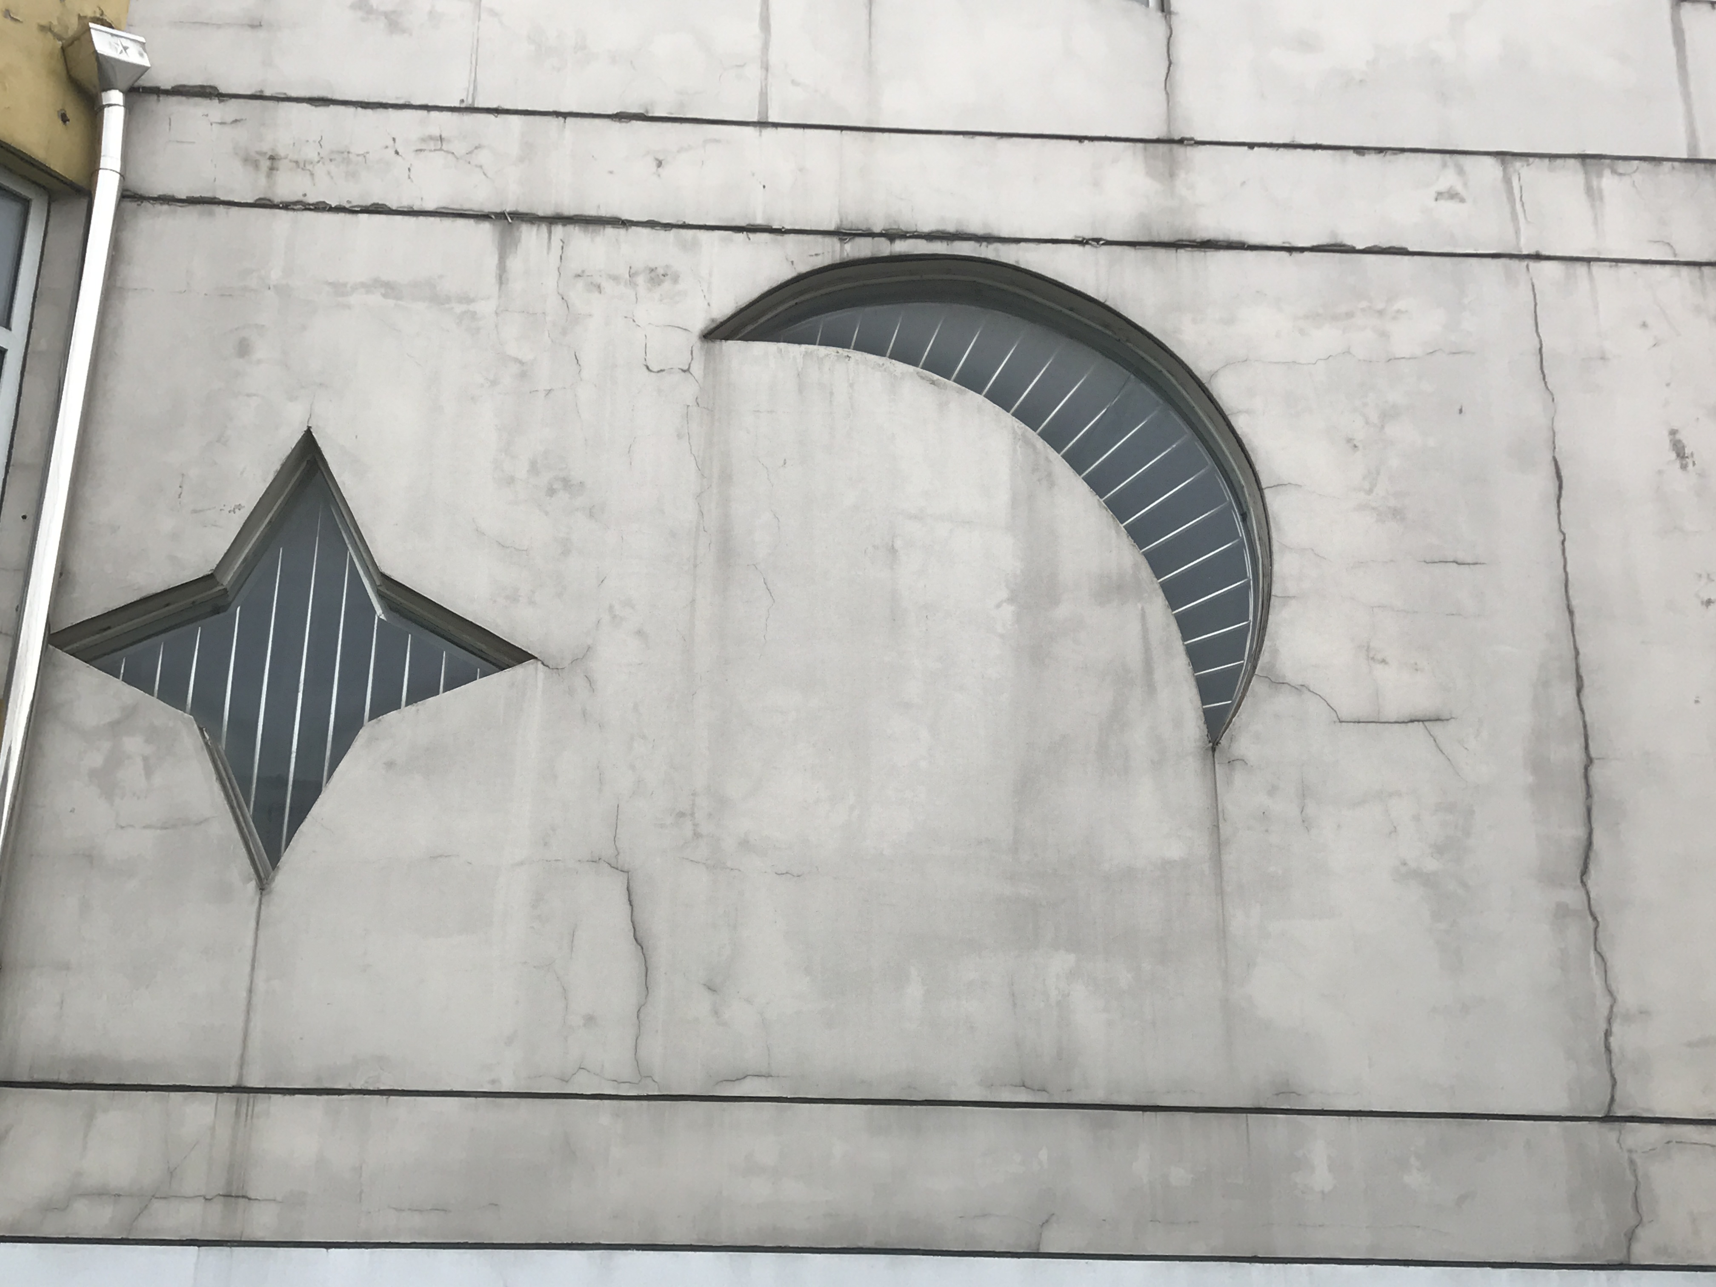
我们的发现
时间：10月16日中午
地点：幼儿园
兴趣点：散步时，“你们看，那个墙上有星星和月亮的窗户。”炯昊小朋友说。
“那个窗户和我们家的不一样。”“那个窗户好高啊！”

Slide 3
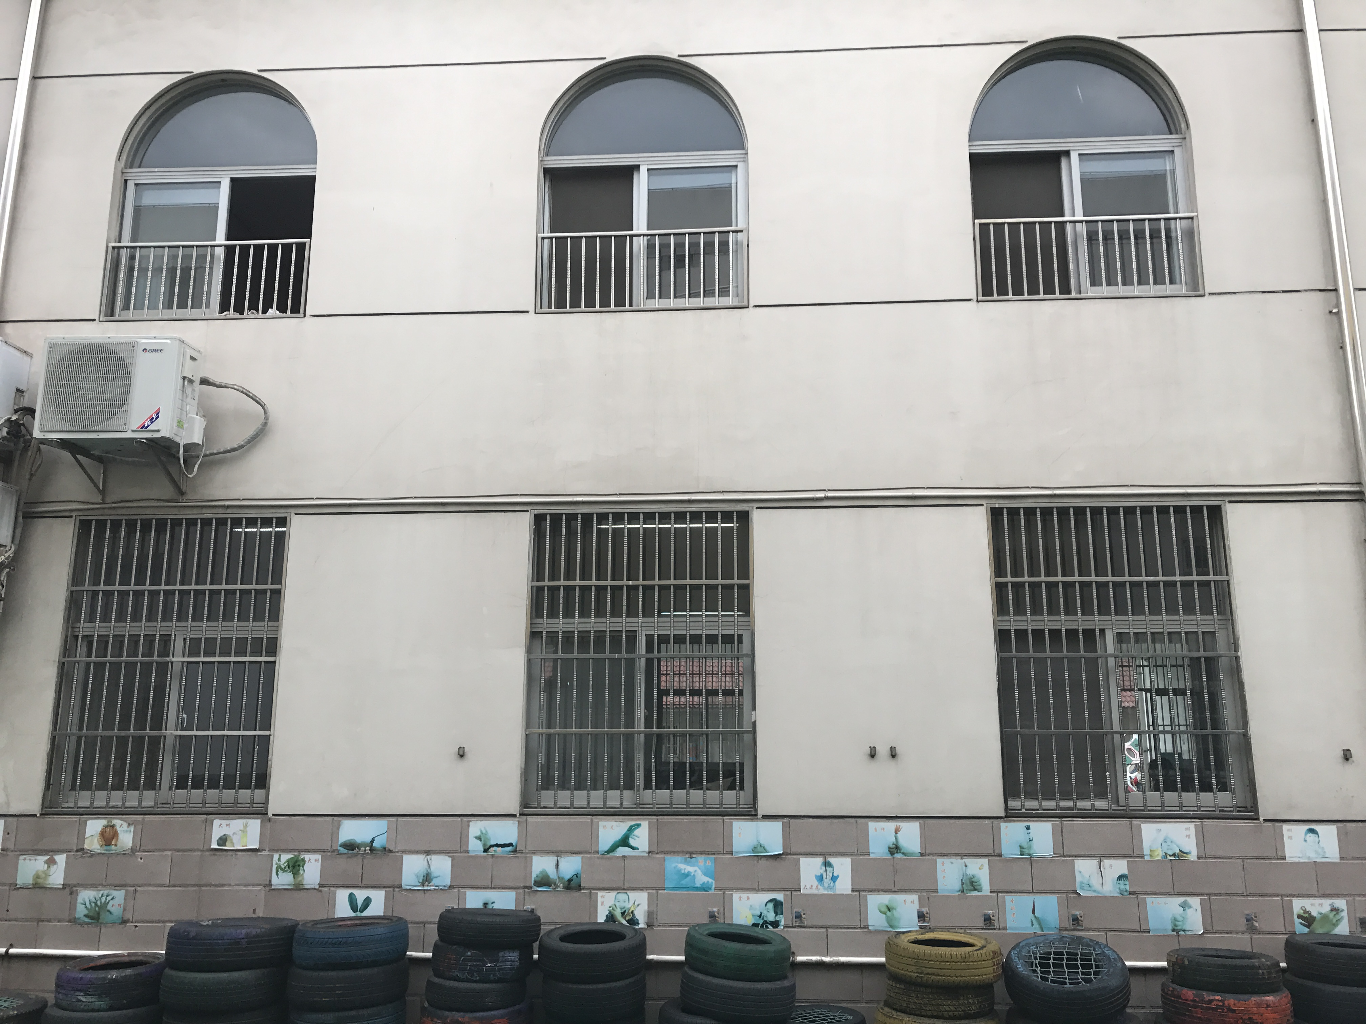
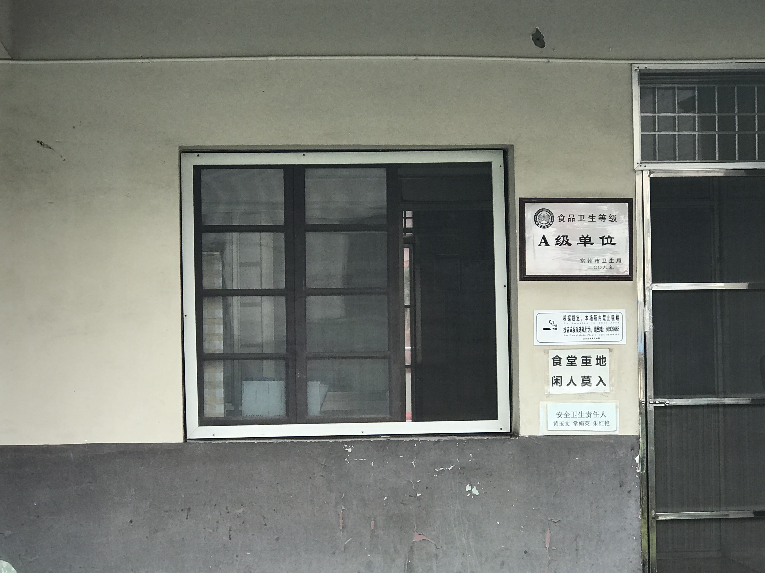
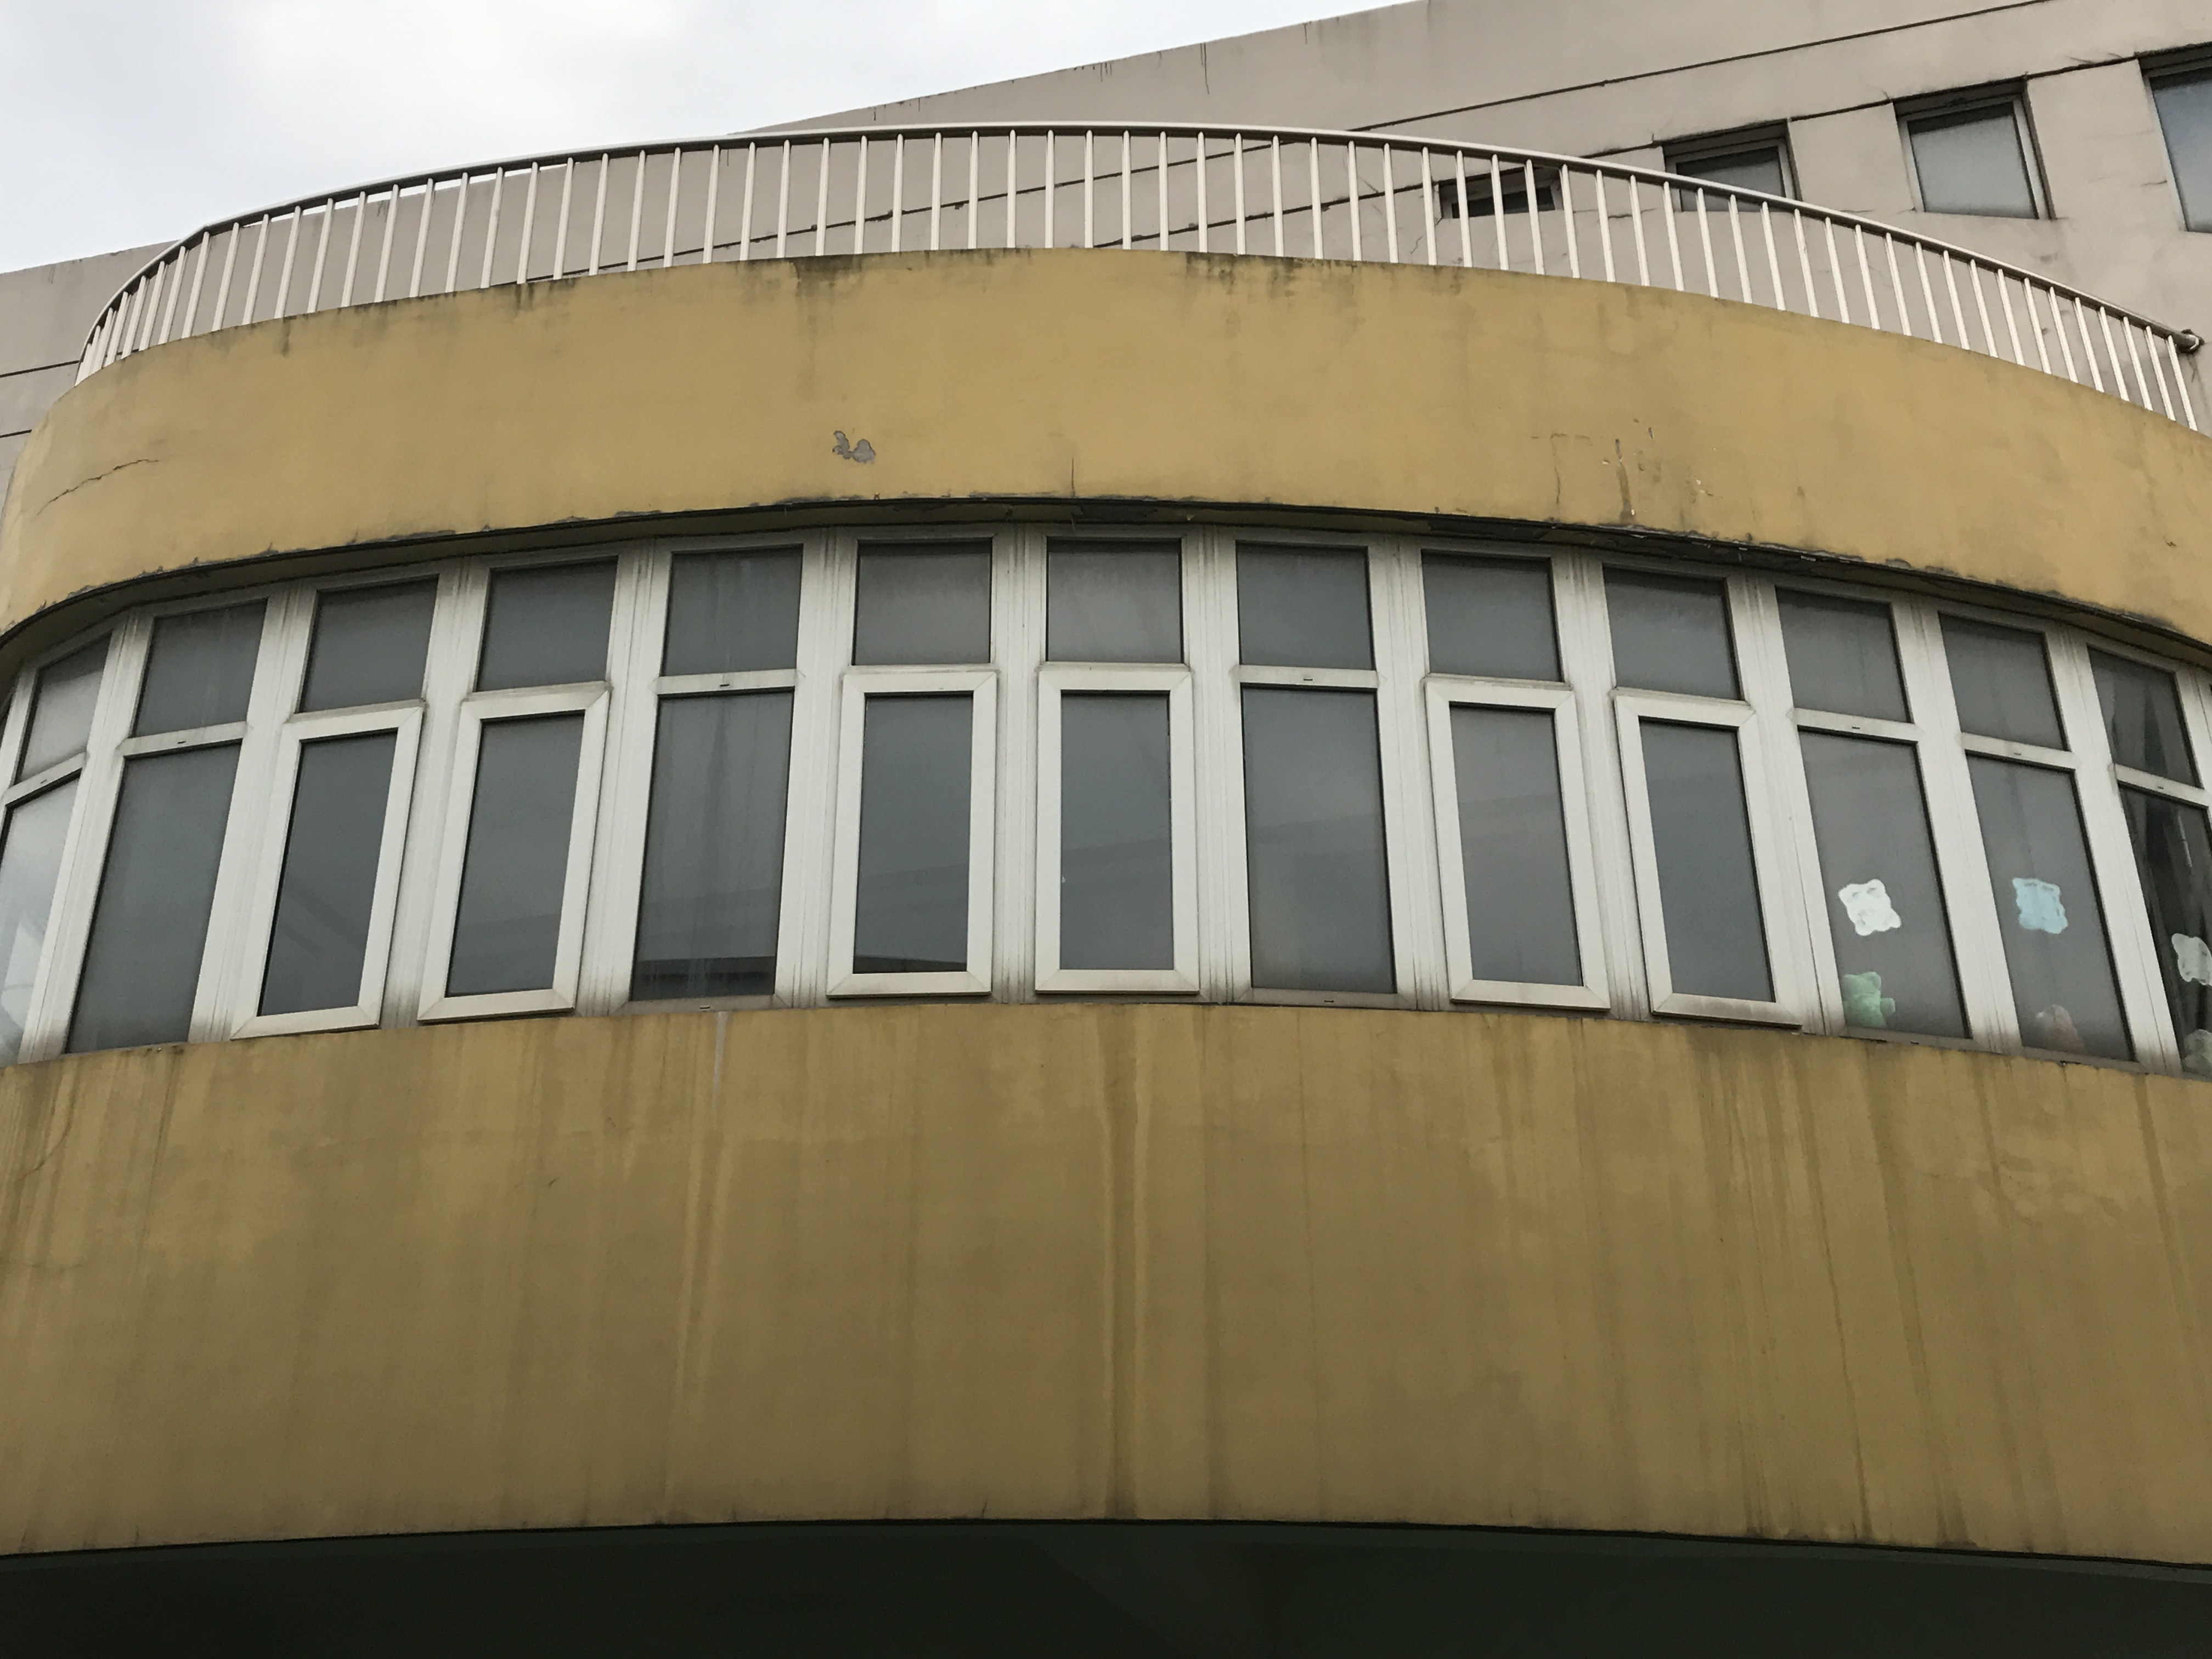
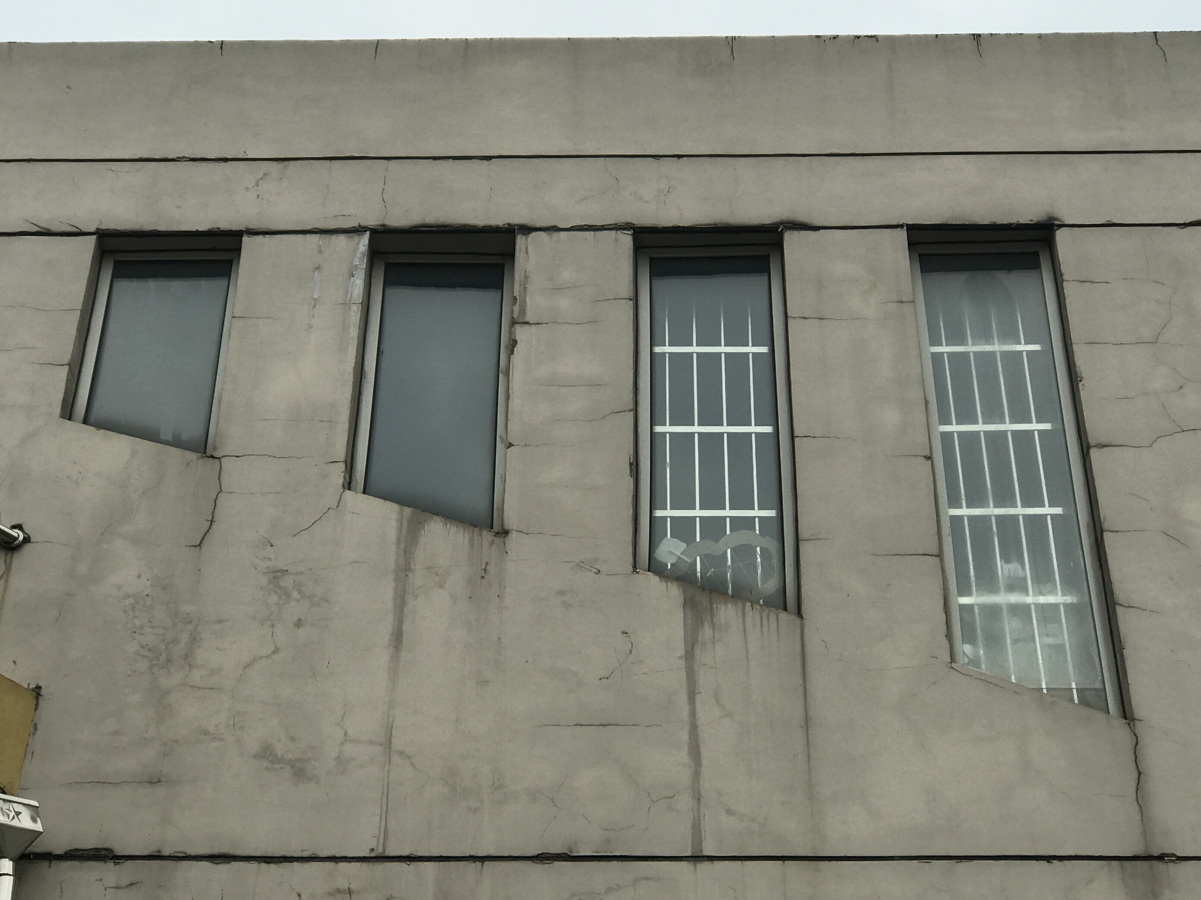
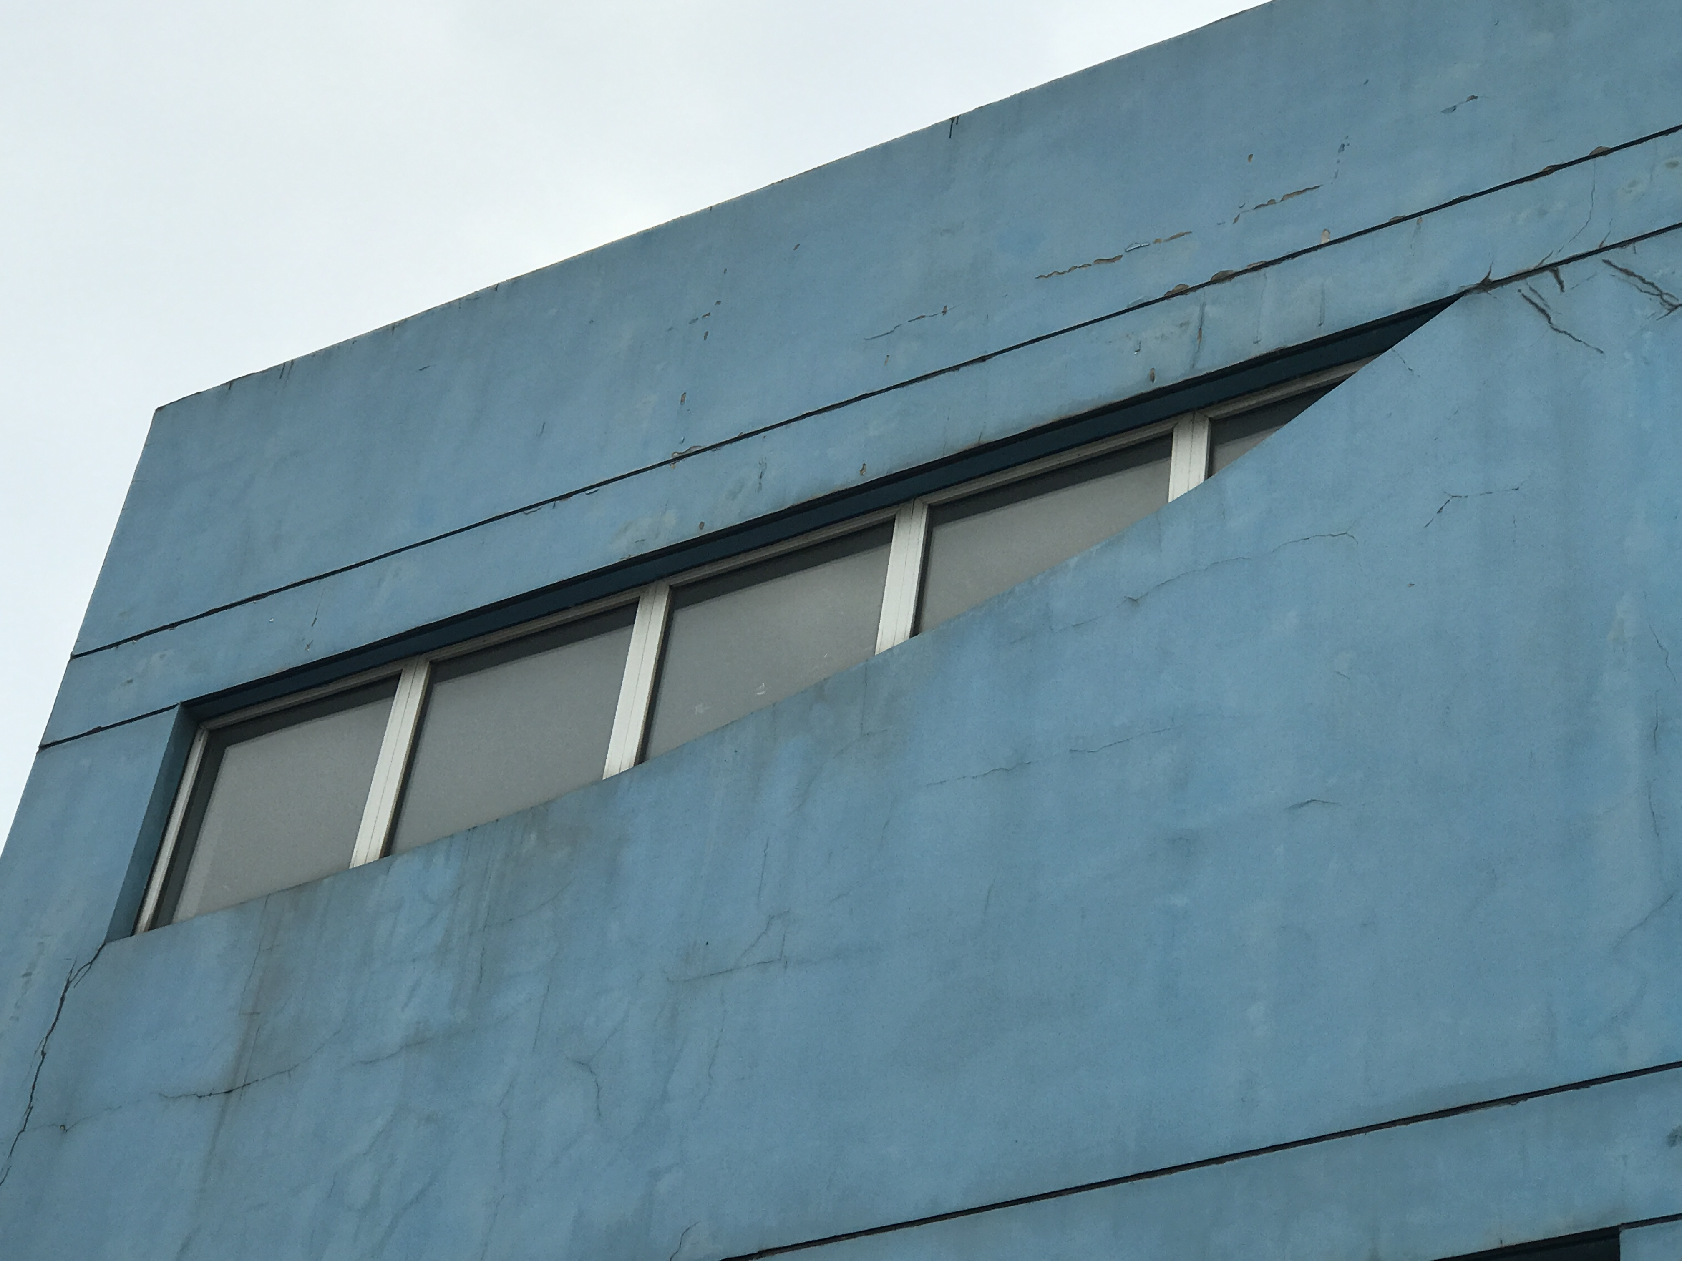
我们在幼儿园发现了各种窗户，有……

Slide 4
创意手型，一物多变——窗户

Slide 5
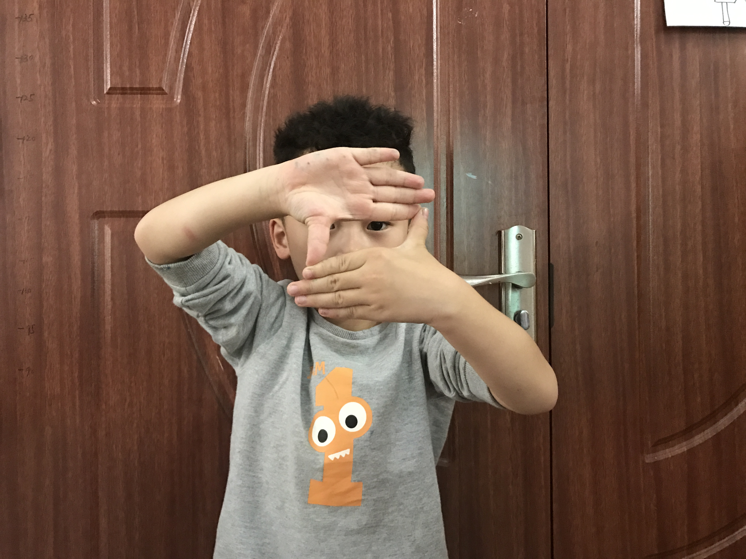
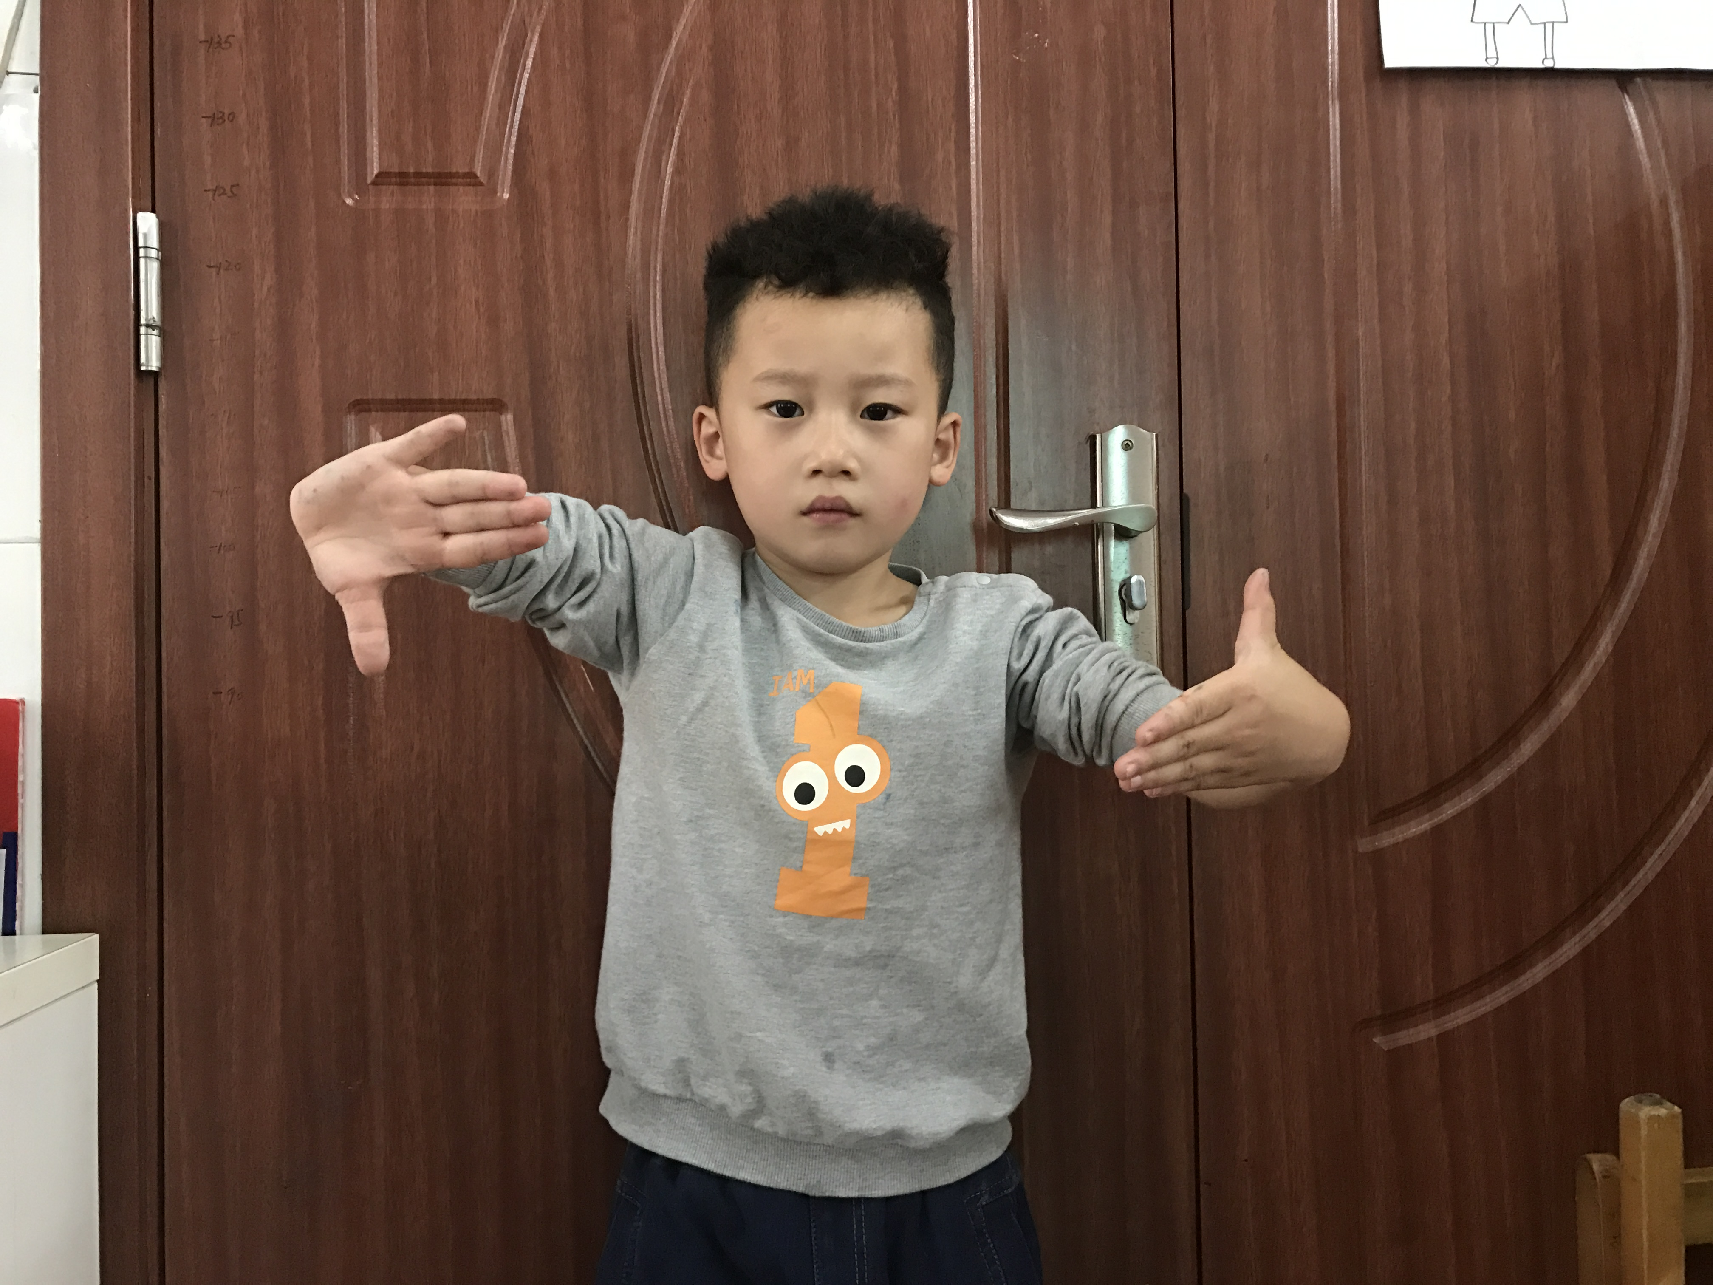
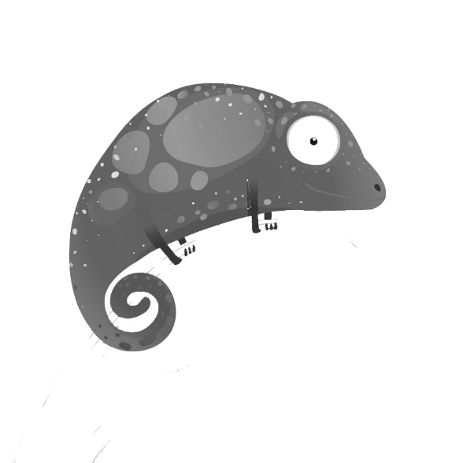
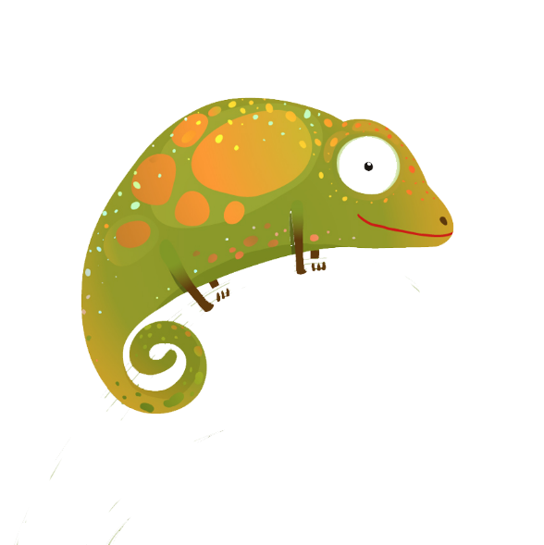
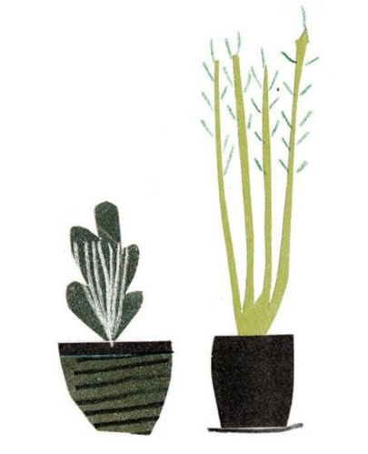
我变的是教室的窗户，它是长方形的。这个窗户可以往左往右移动打开。

Slide 6
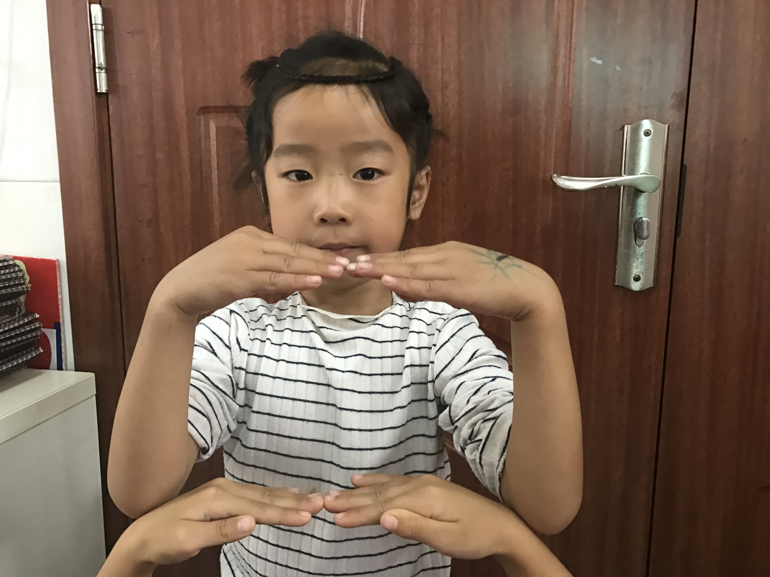
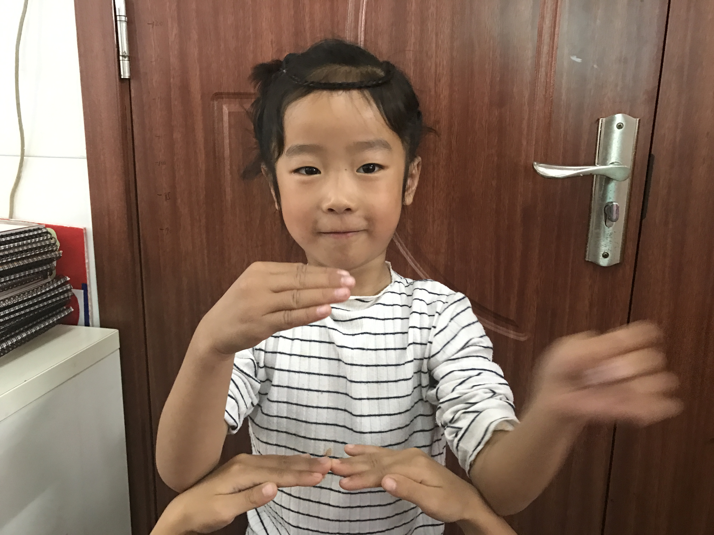
这是我变的幼儿园的双层玻璃窗，它要用手这样往里面一拉才能打开。——梓晨

Slide 7
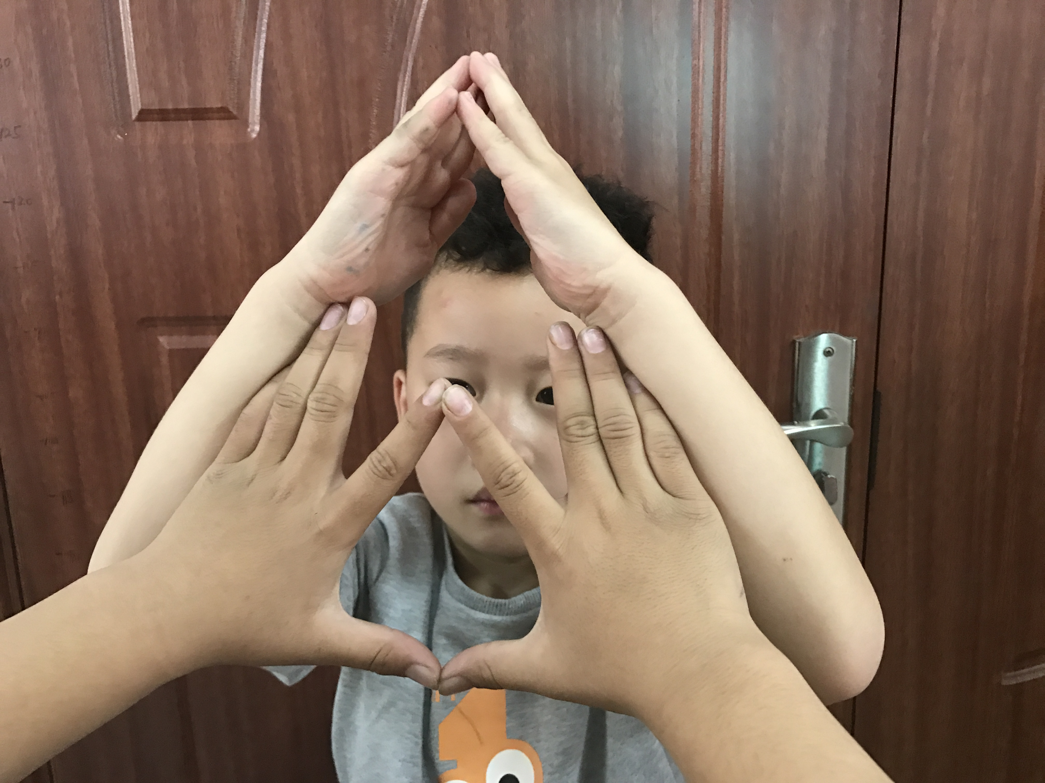
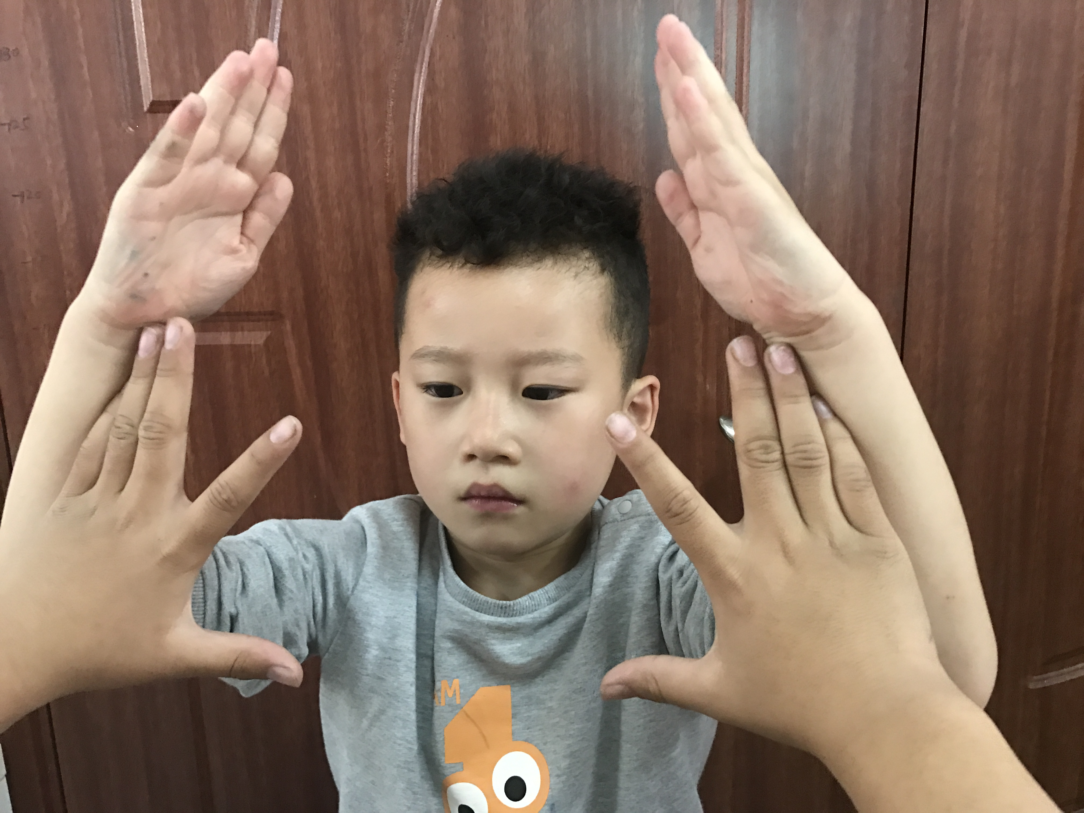
我和可乐合作变了一个海底世界的鲨鱼窗户，只有回答正确口令，这个窗户才能自动打开。——吴子涵

Slide 8
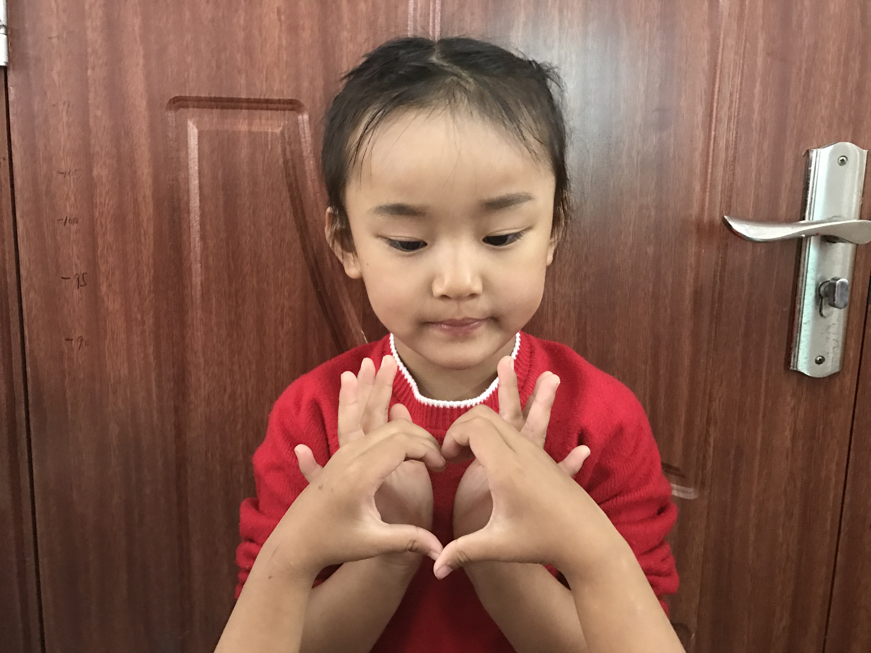
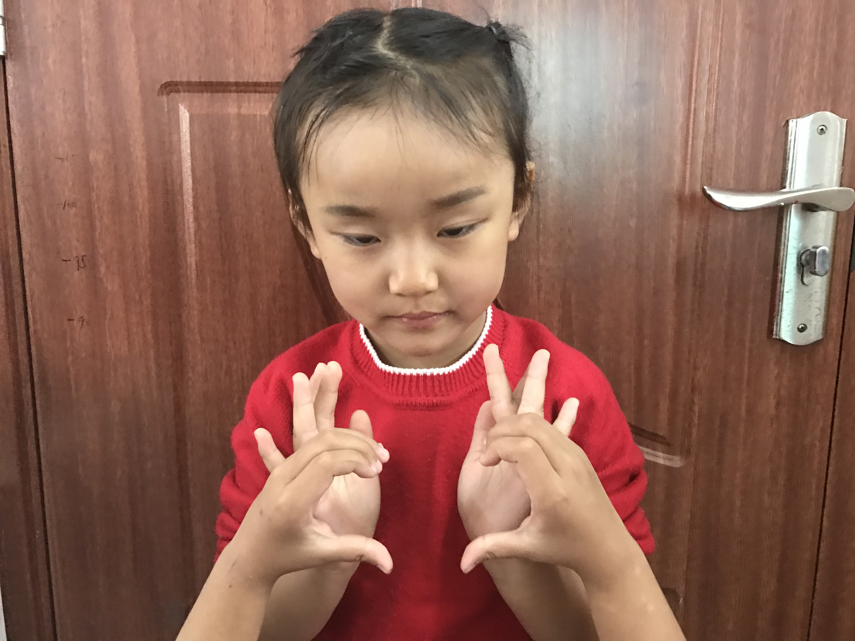
我和我的好朋友变的这是花朵城堡上的爱心窗户，要说“我喜欢你”才能自动打开。——敬新瑶

Slide 9
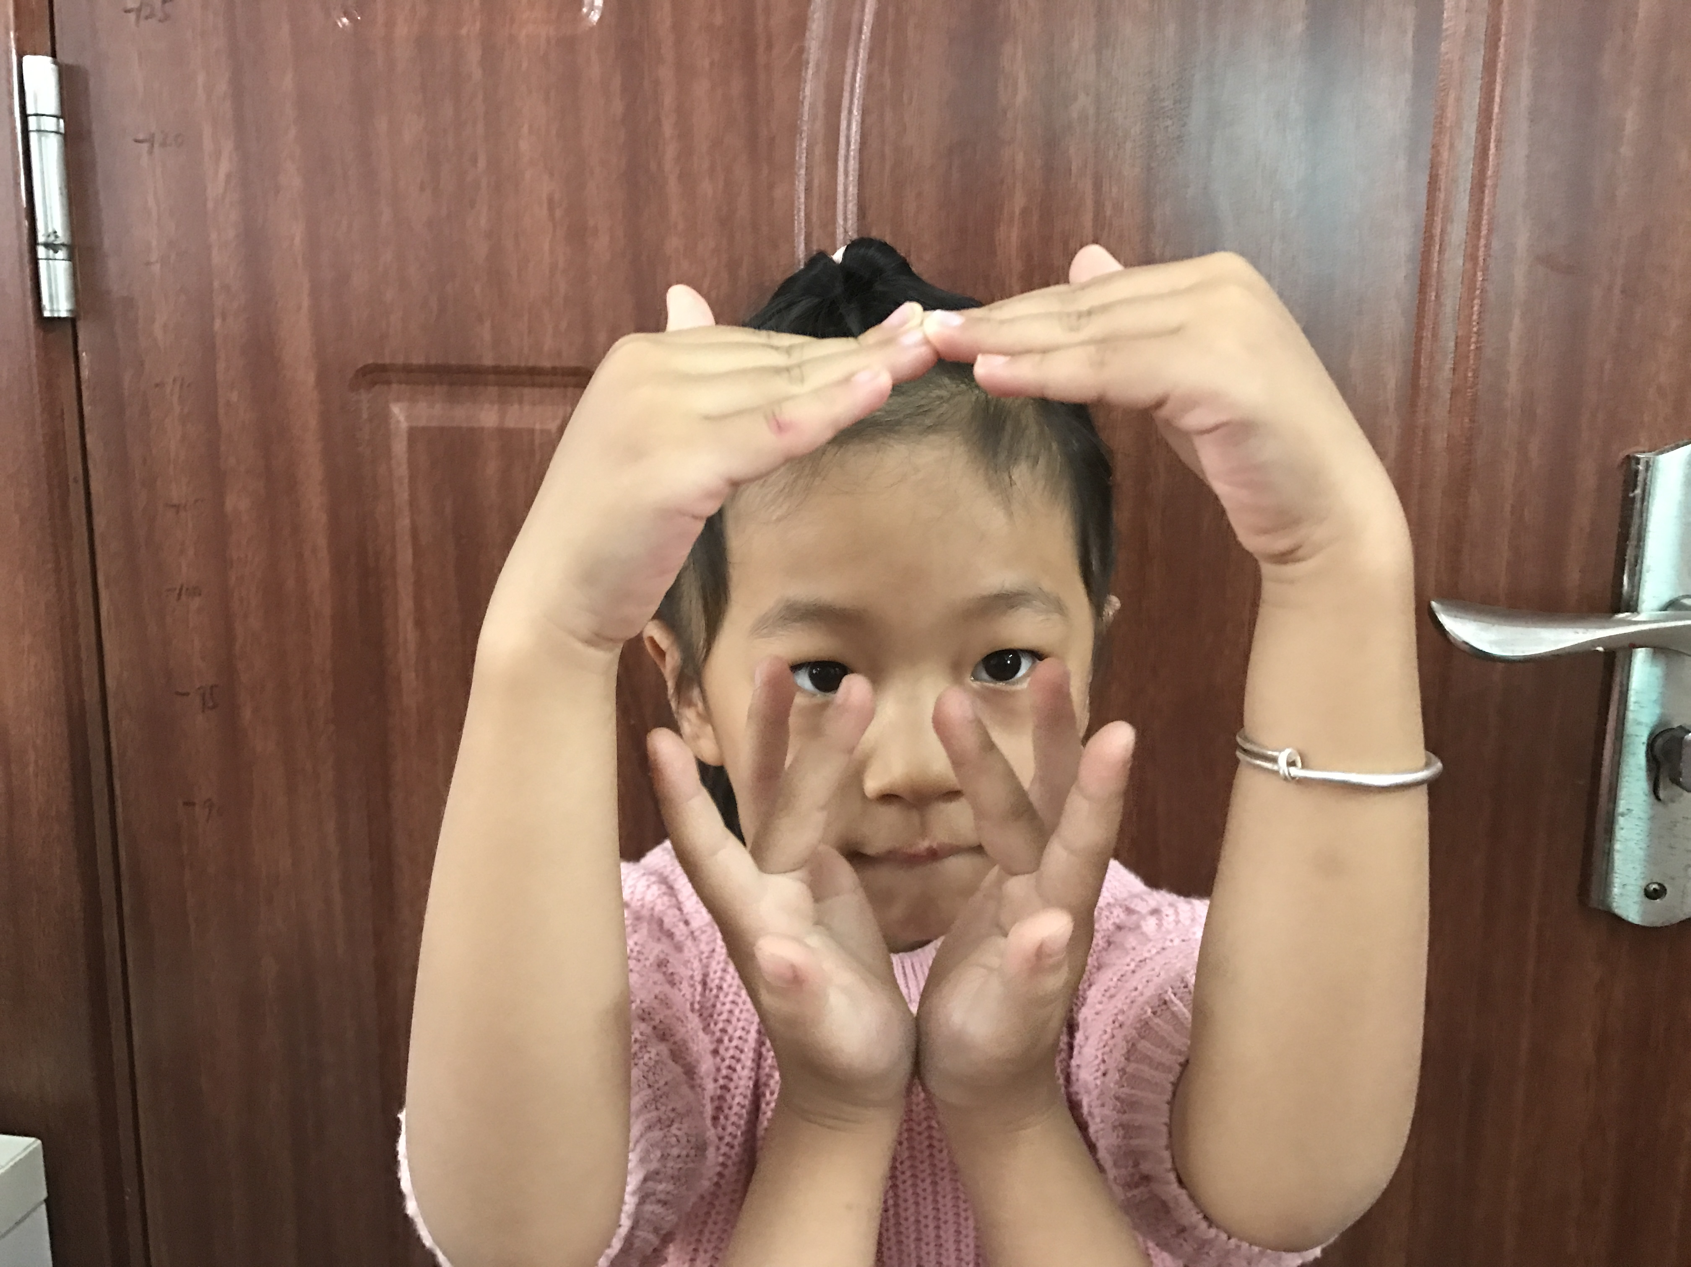
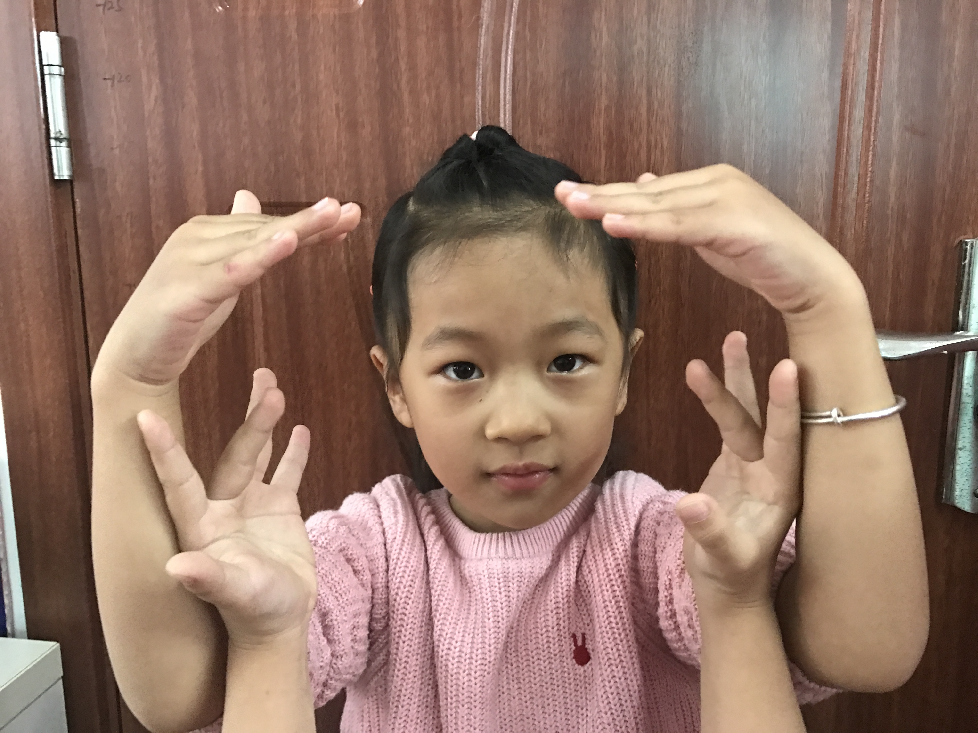
这是我和韩艺霏变的有窗帘的窗户，风一吹，窗帘会动。——安娜

Slide 10
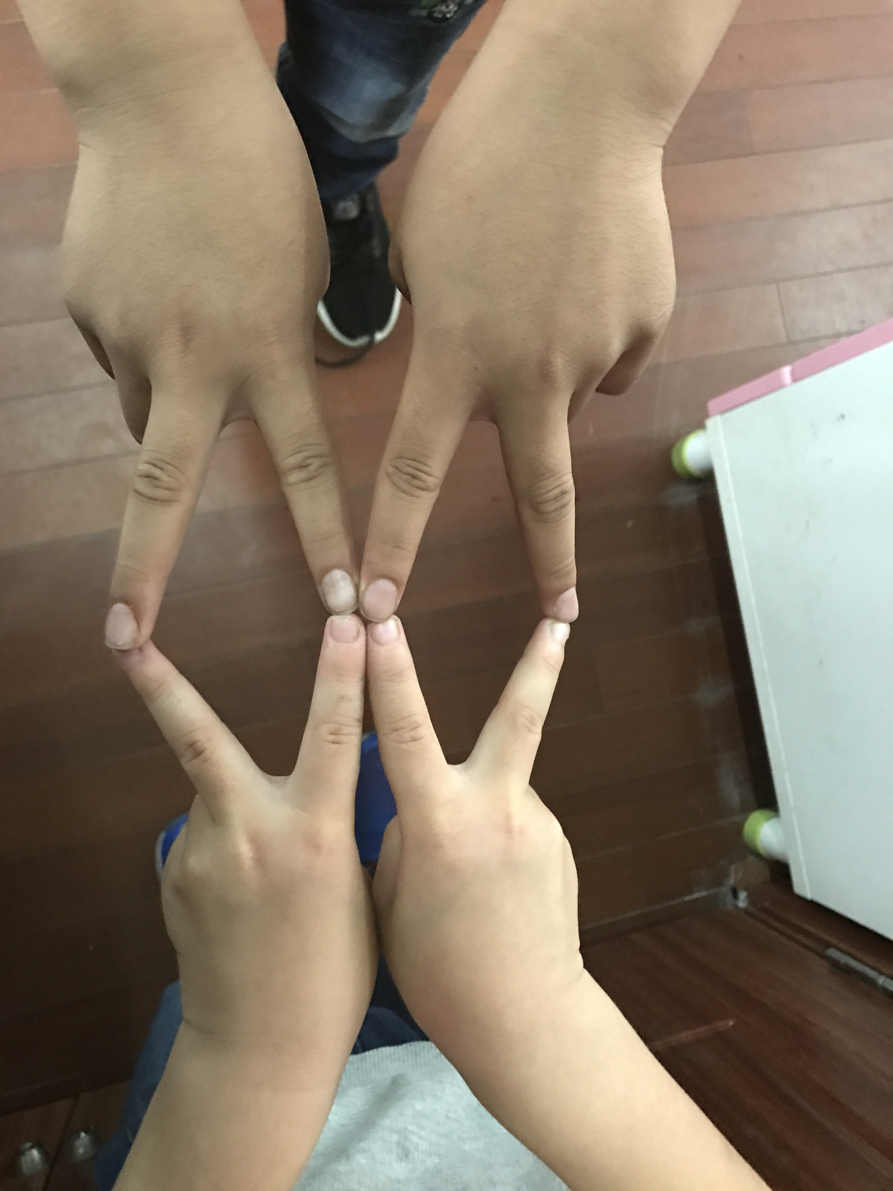
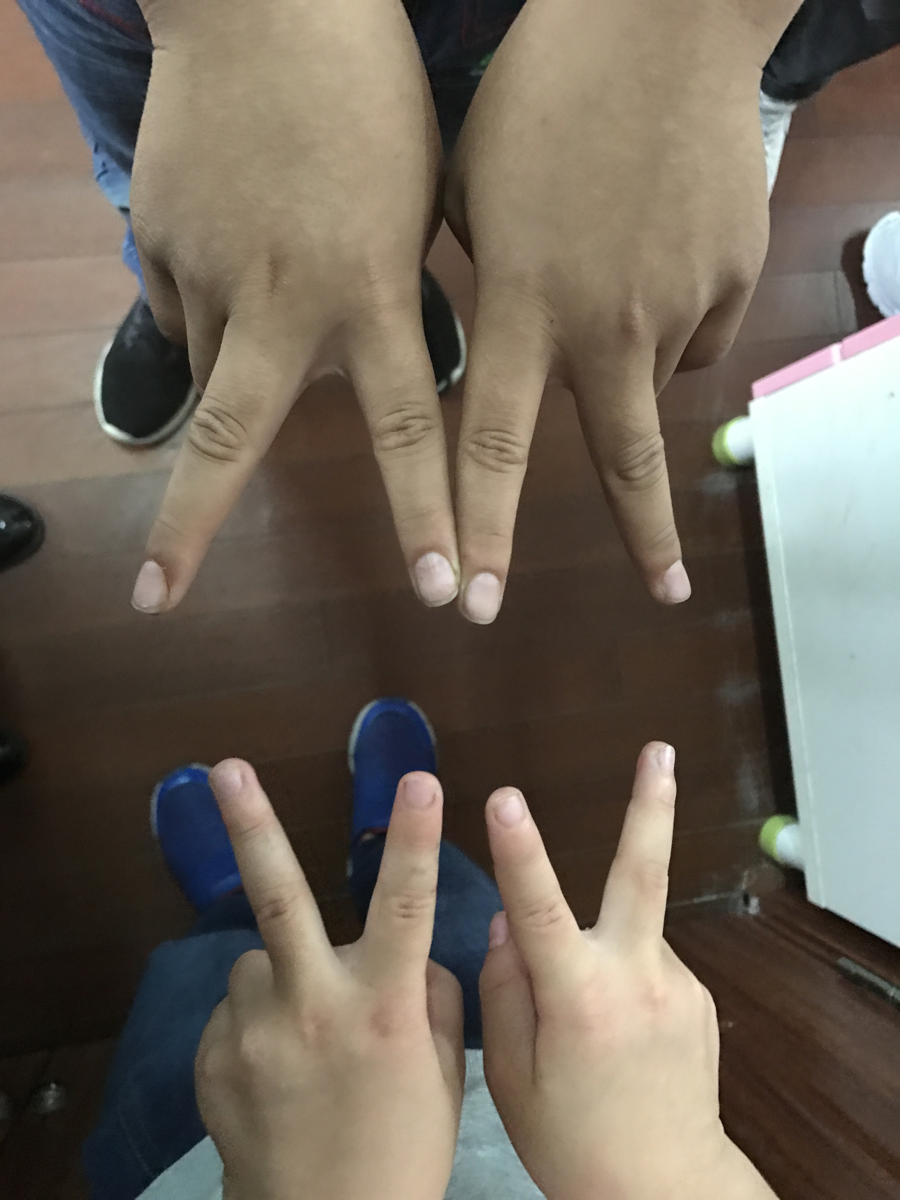
这是幼儿园墙上的星星窗户，这样是开窗，这样是关窗。——飞翔

Slide 11
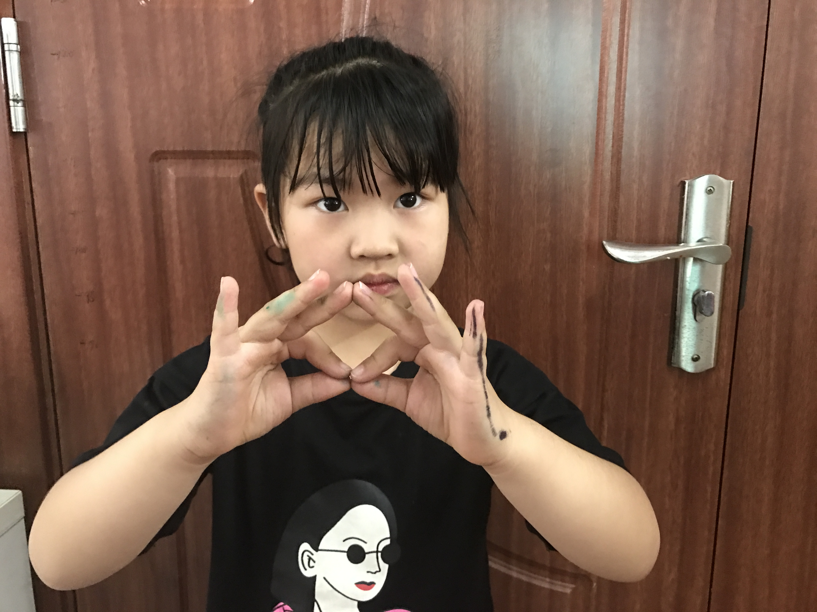
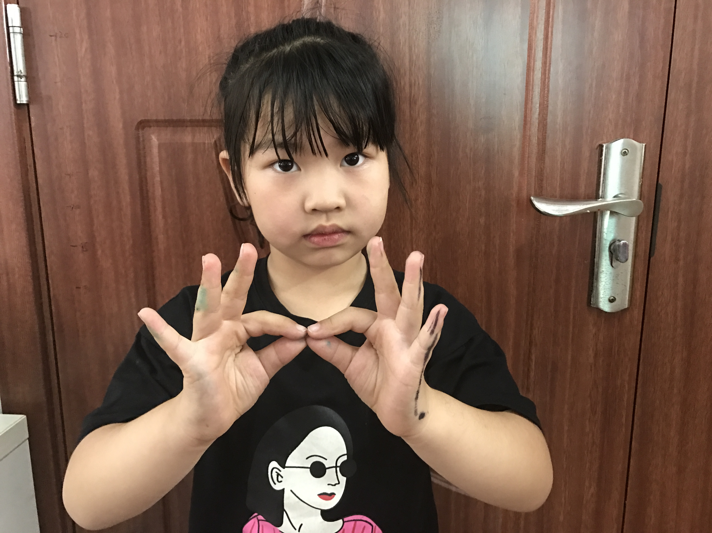
这个是动物园里孔雀馆的孔雀窗户，那里很漂亮。——子涵

Slide 12
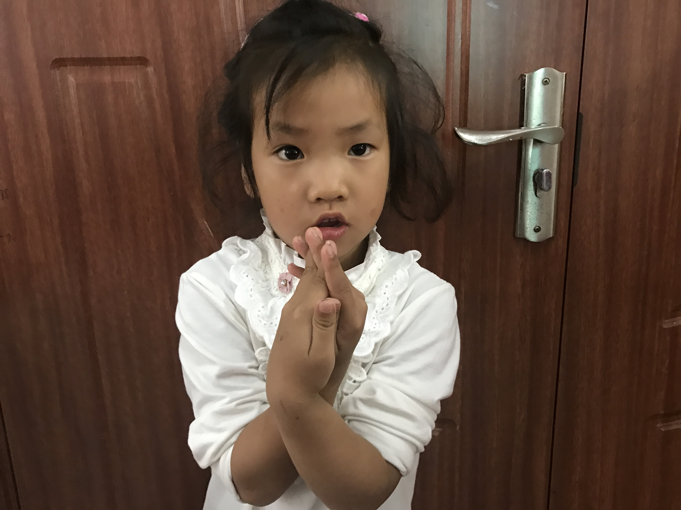
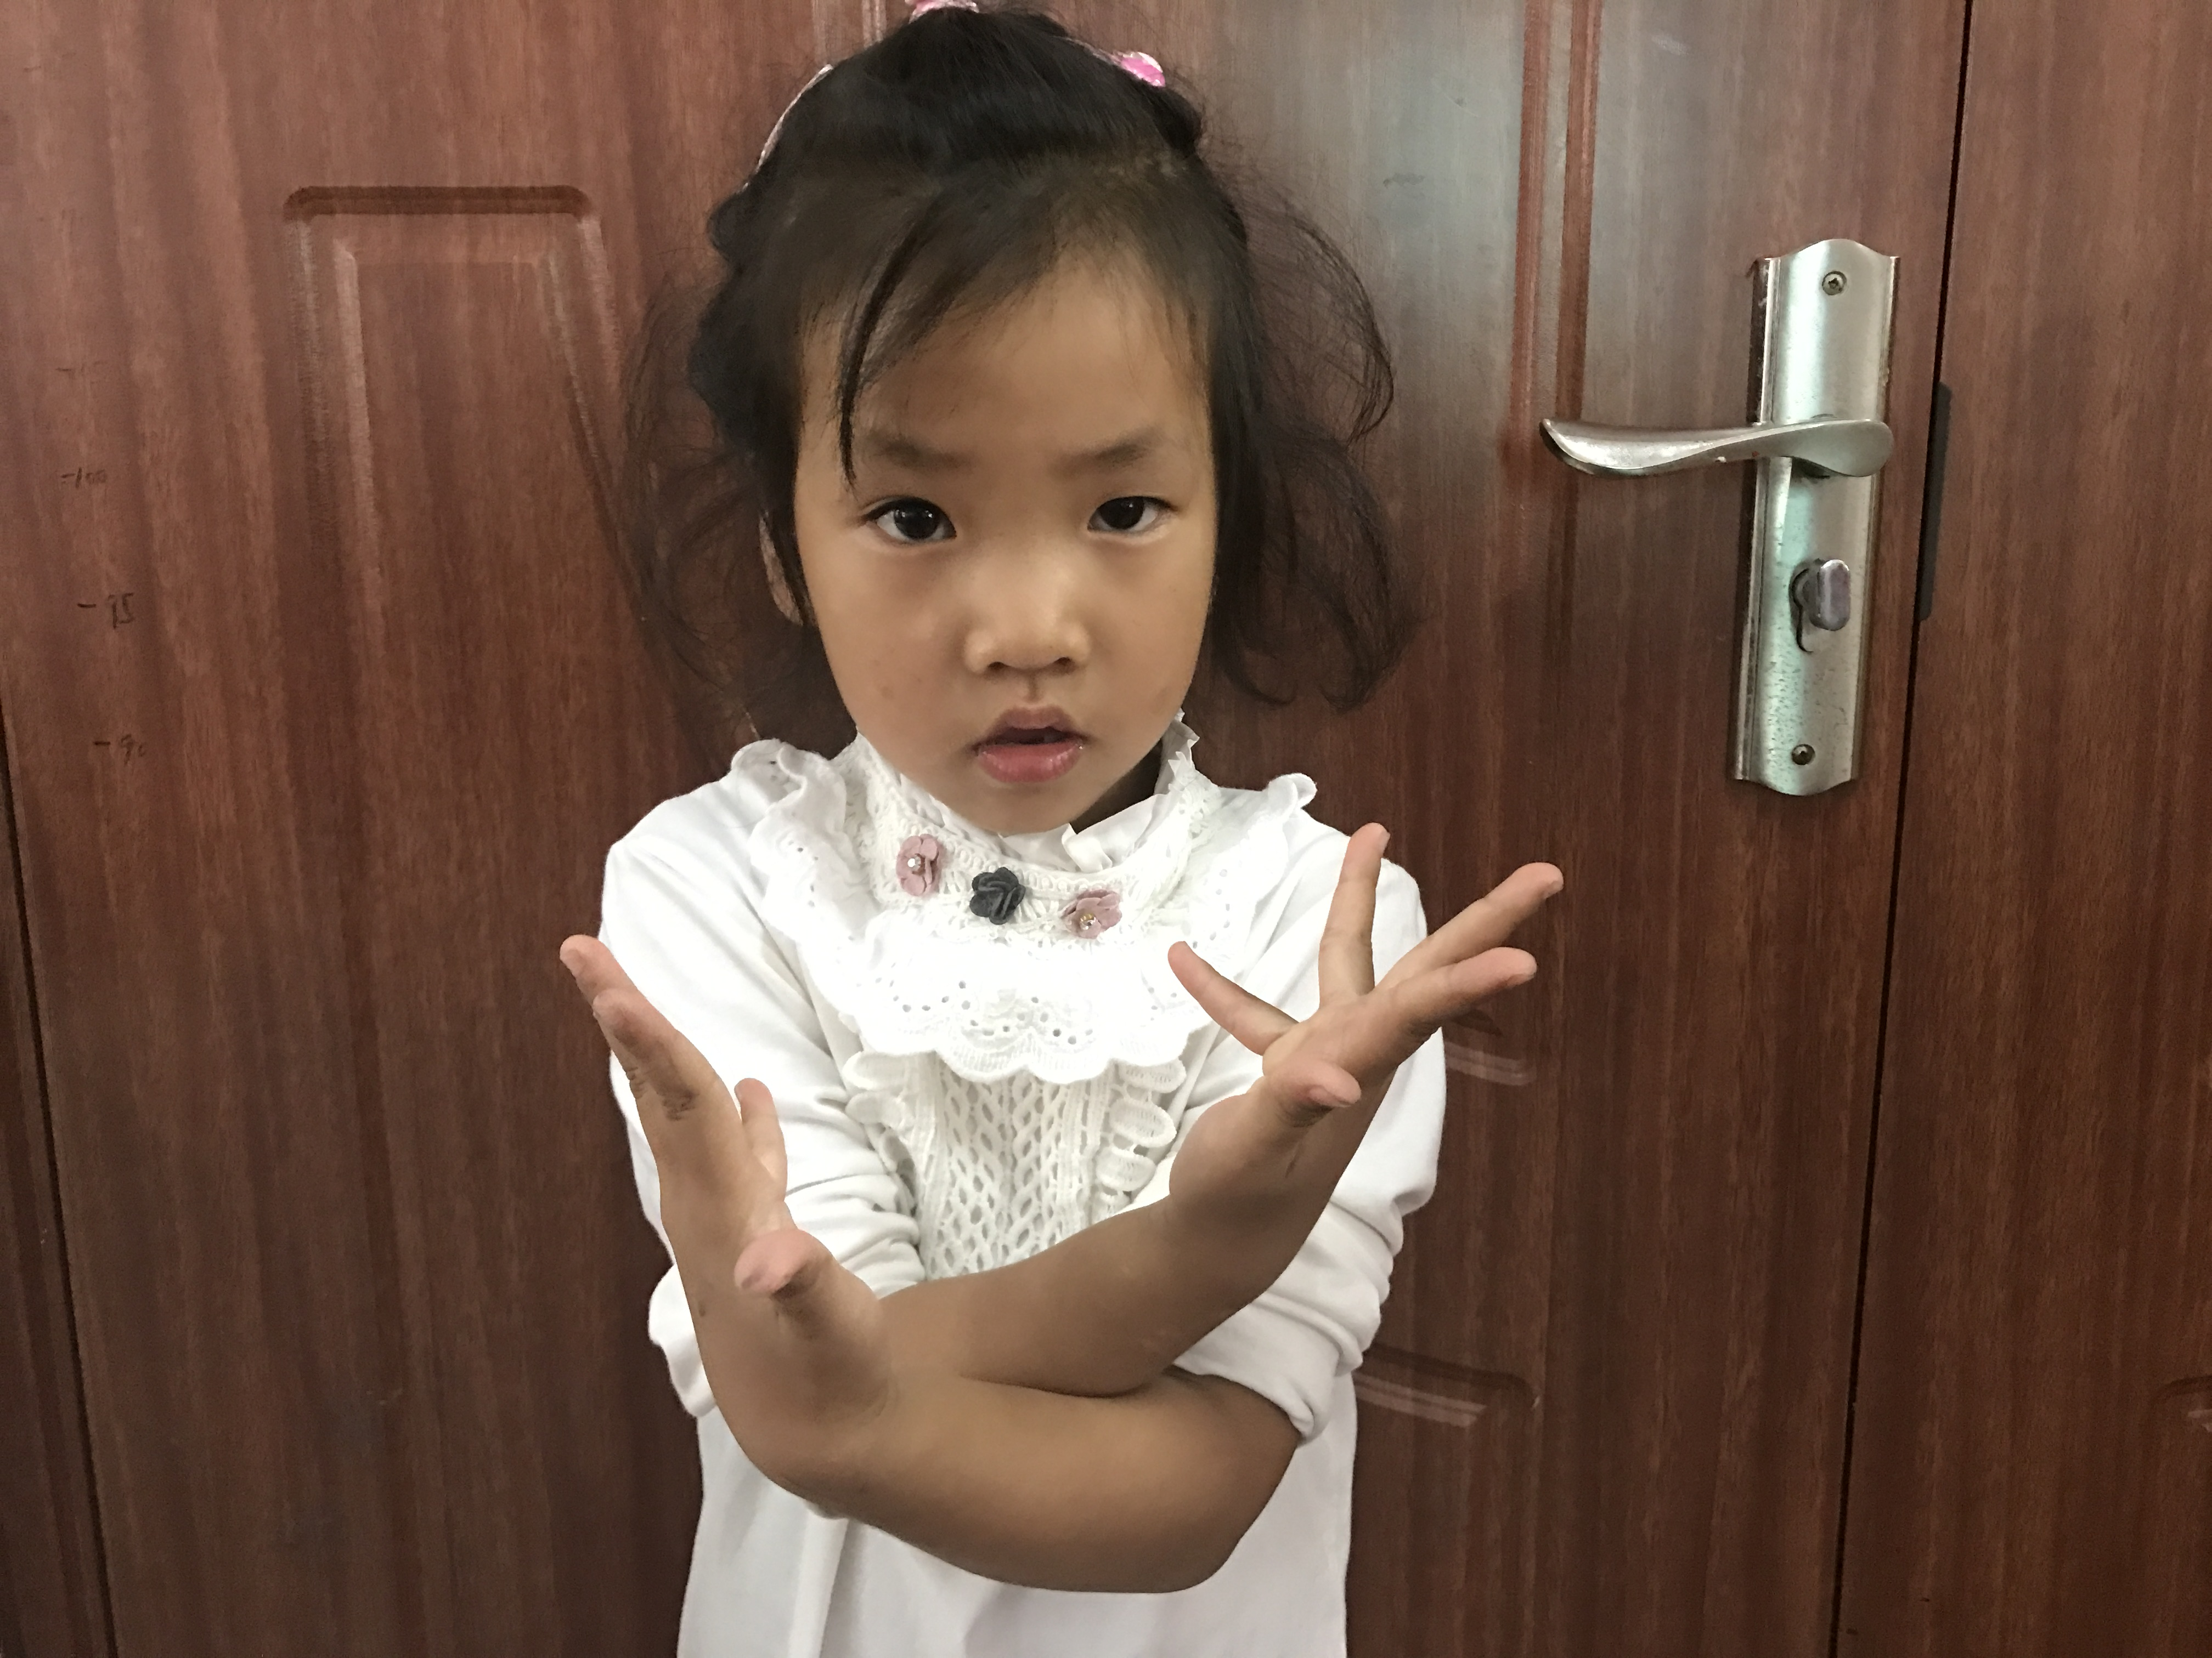
我变的是宝石窗户，打开，会发出光芒。——佳颖

Slide 13
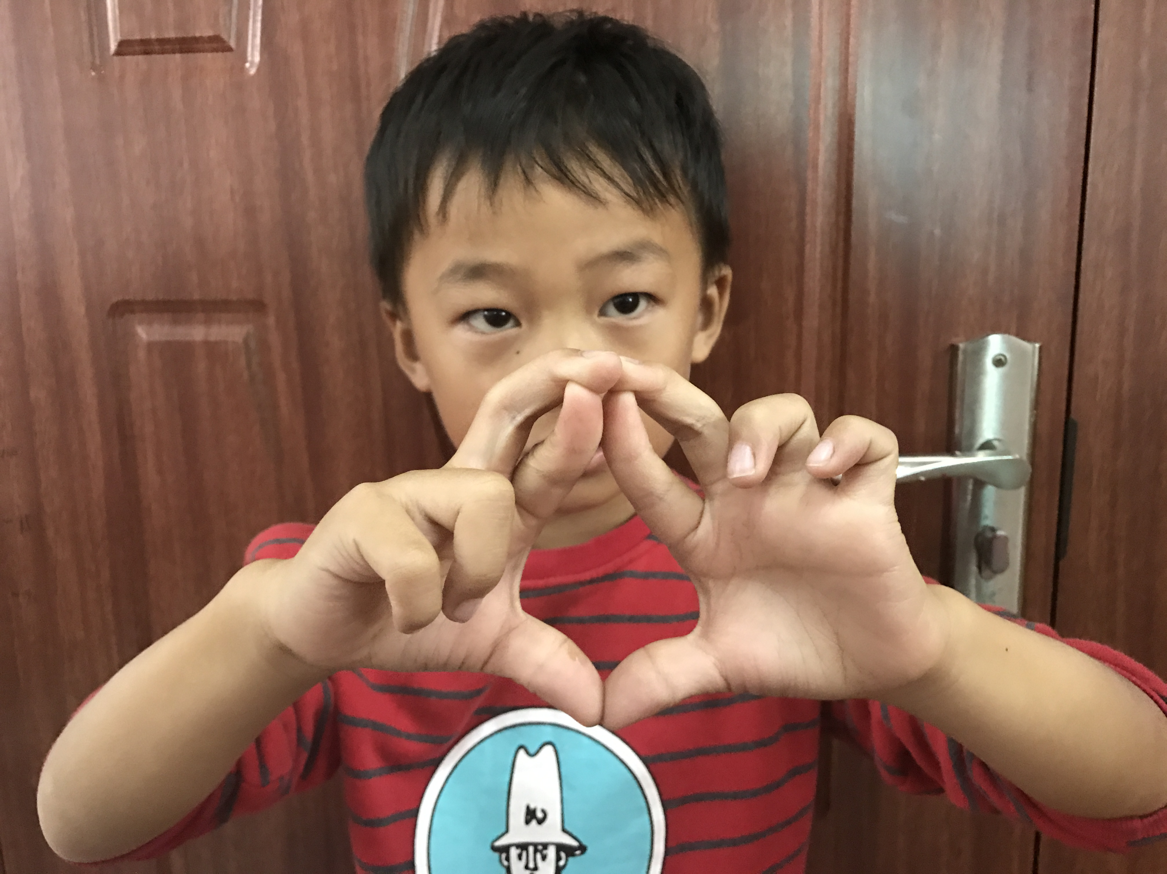
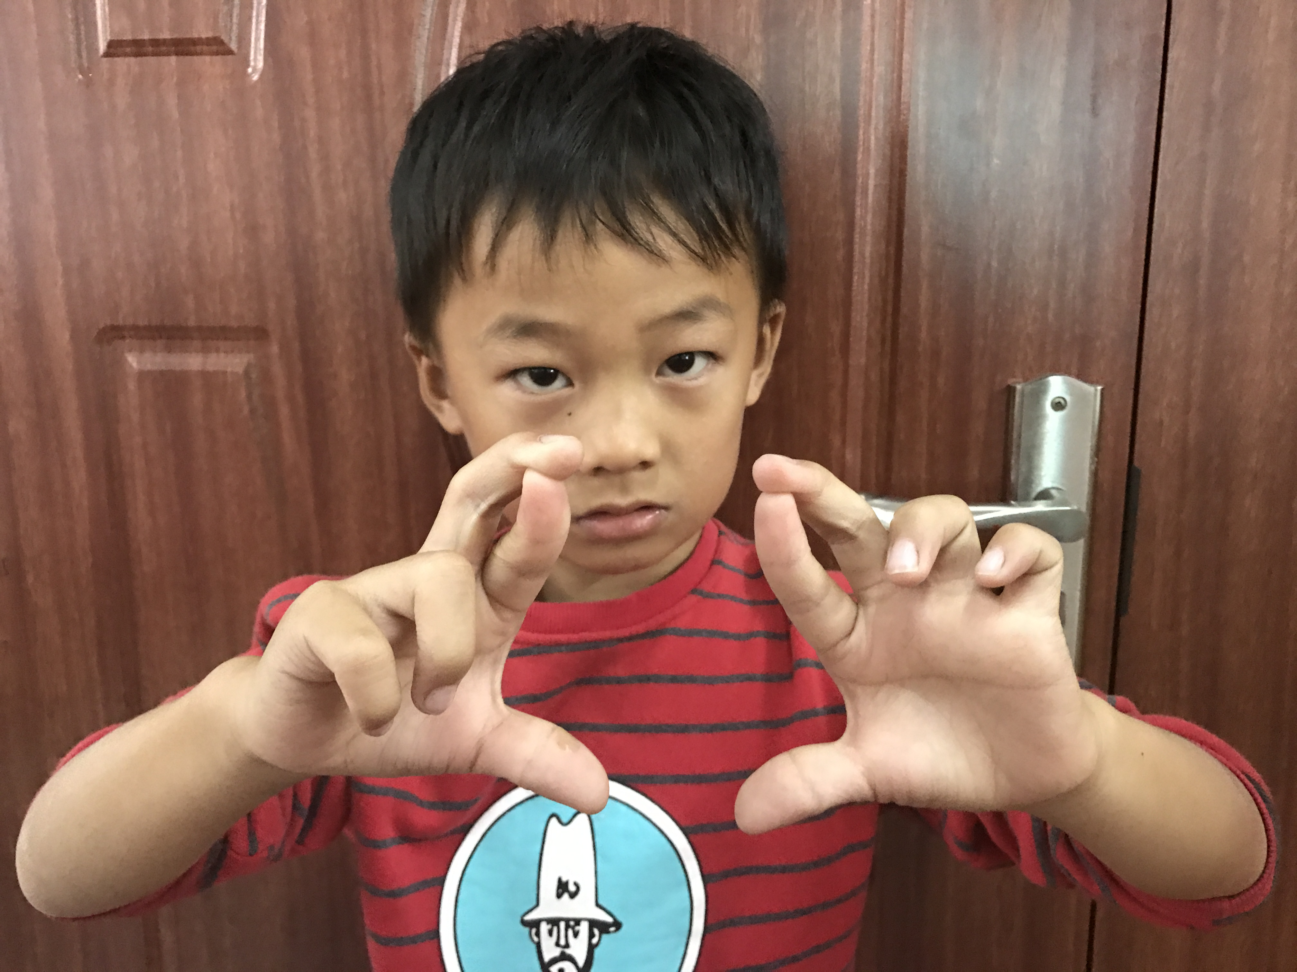
这是两条小鱼变的窗户，窗户打开，变成两条小鱼。——天骐

Slide 14
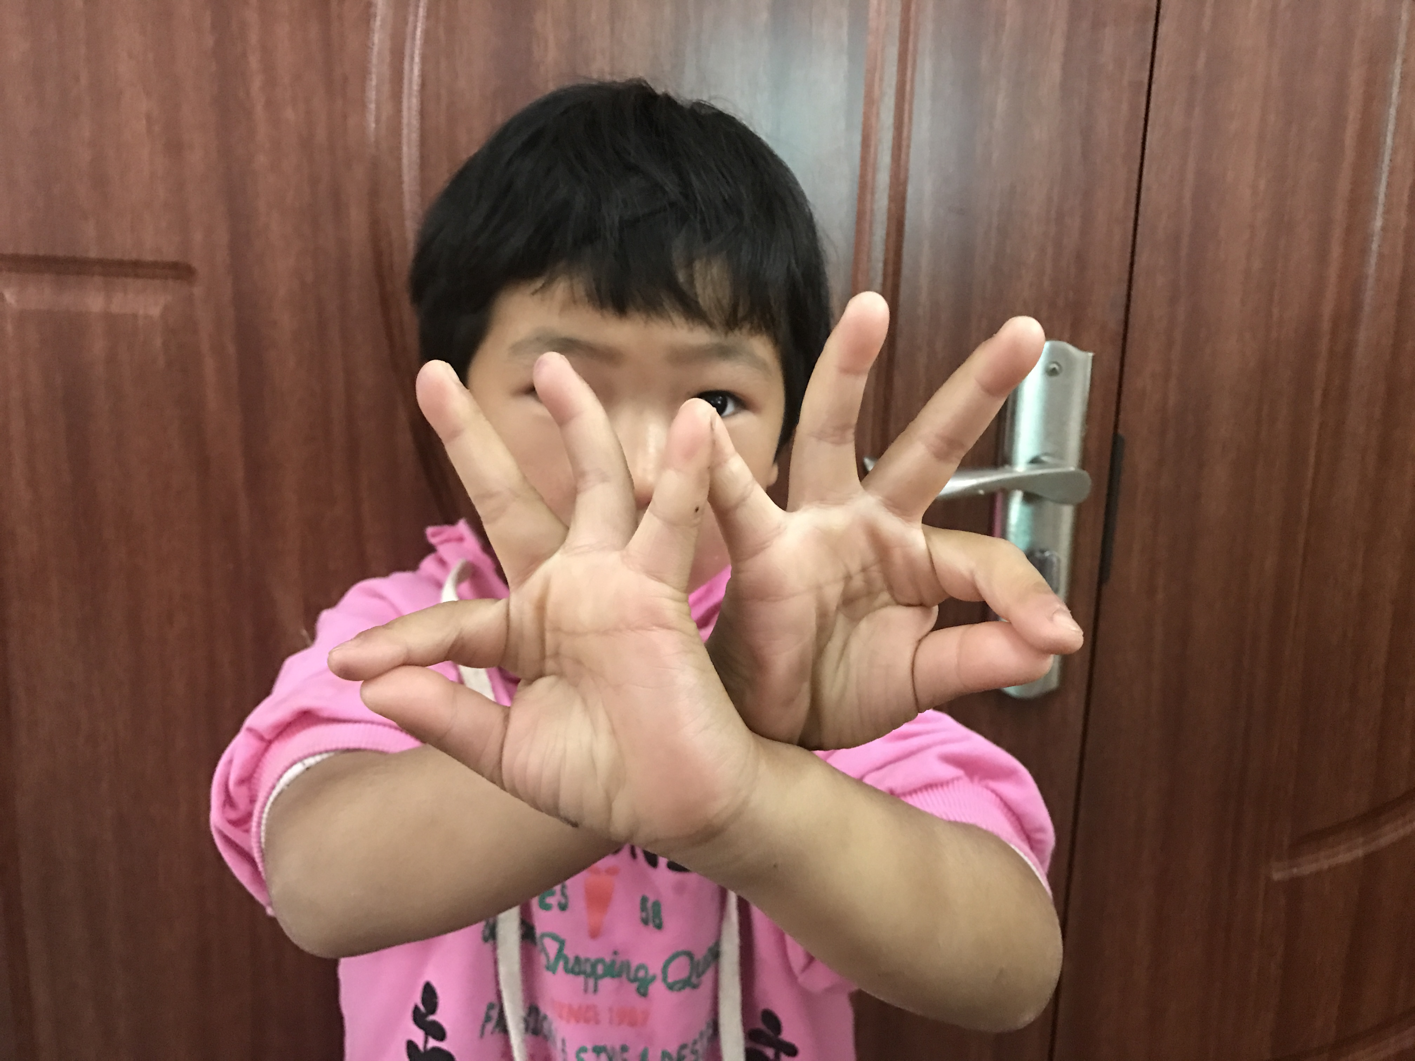
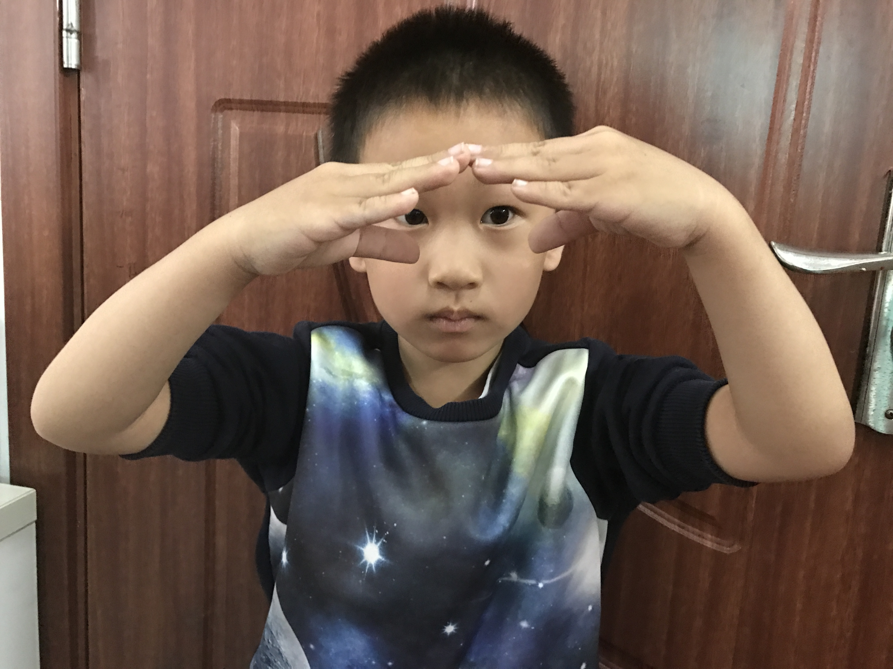
我变的是孔雀玻璃窗户，玻璃的颜色是五颜六色的，很漂亮。——霏霏
这是我变的鳄鱼窗户，可以从鳄鱼的大嘴巴往外看到很多的鳄鱼在池子里爬来爬去。——紫轩

Slide 15
谢谢欣赏！
PPT喵出品

